Slide 1


Wisła 24-26 maja 2024
Zjazd klasy 4a
Technikum Chemicznego w Gliwicach
50
lat po lat po maturze
Rocznik 1974

Slide 2
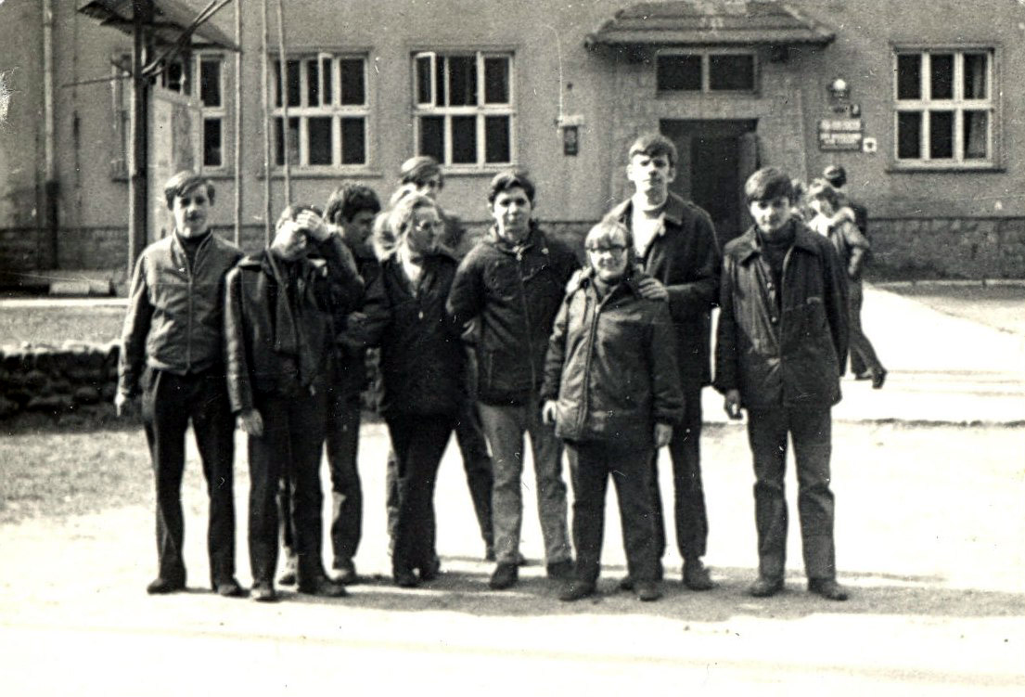
Pierwsza wycieczka szkolna 1972, Wisła, PTTK „Nad Zaporą”

Slide 3
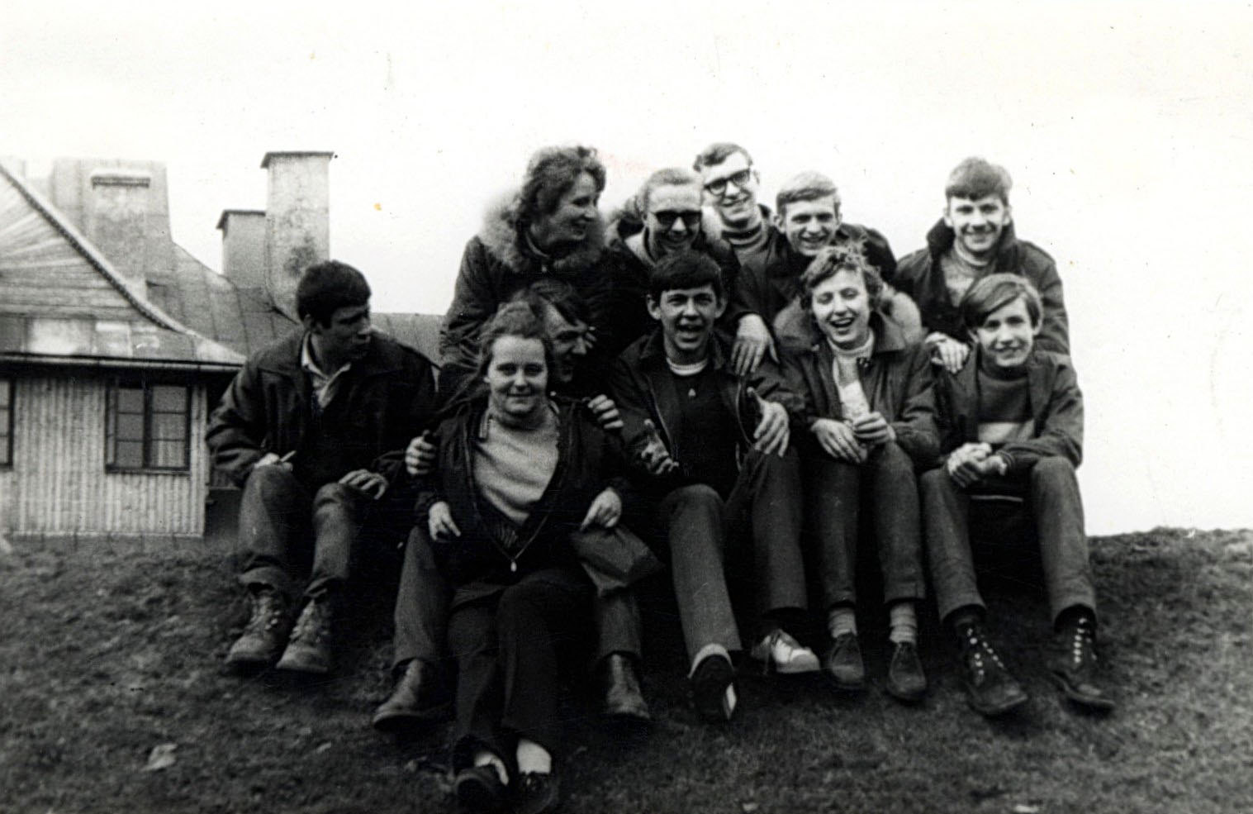
Pierwsza wycieczka szkolna 1972, Wisła, PTTK „Na Równicy”

Slide 4
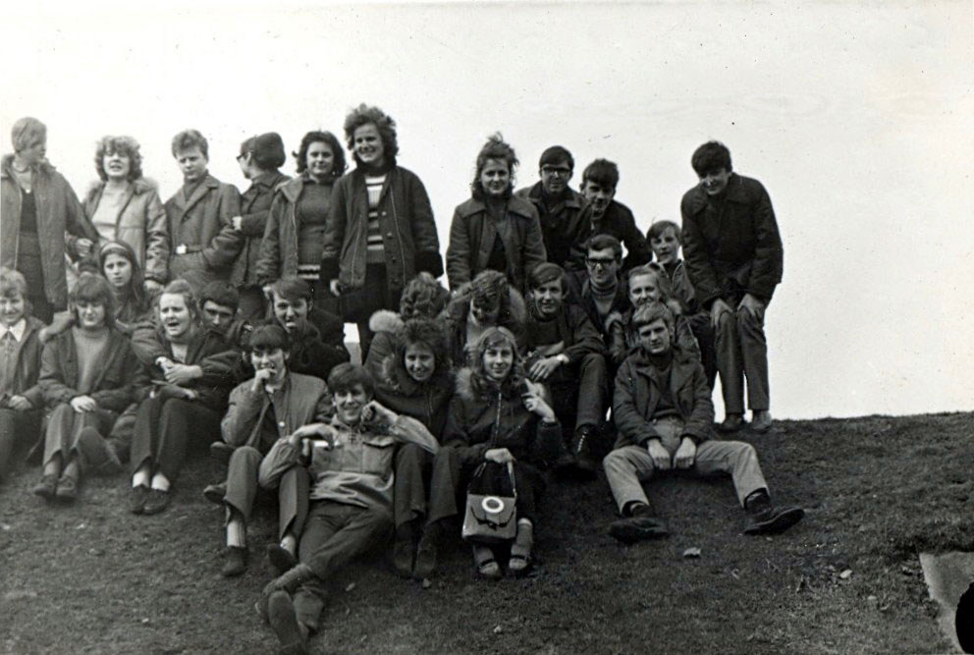
Pierwsza wycieczka szkolna 1972, Wisła, PTTK „Na Równicy”

Slide 5
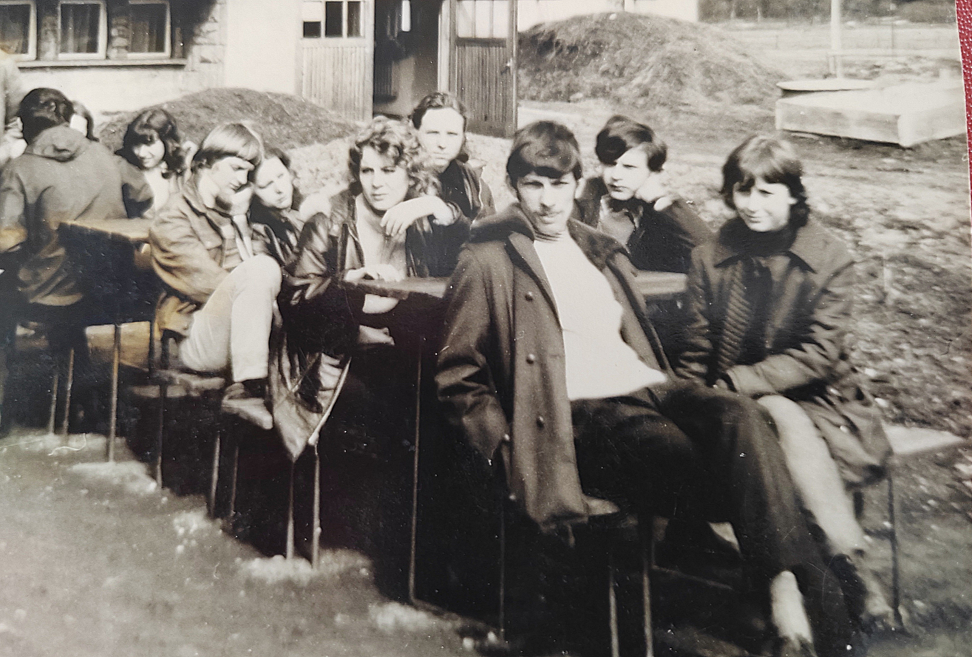
Druga wycieczka szkolna 1973, Wisła, PTTK „Nad Zaporą”

Slide 6
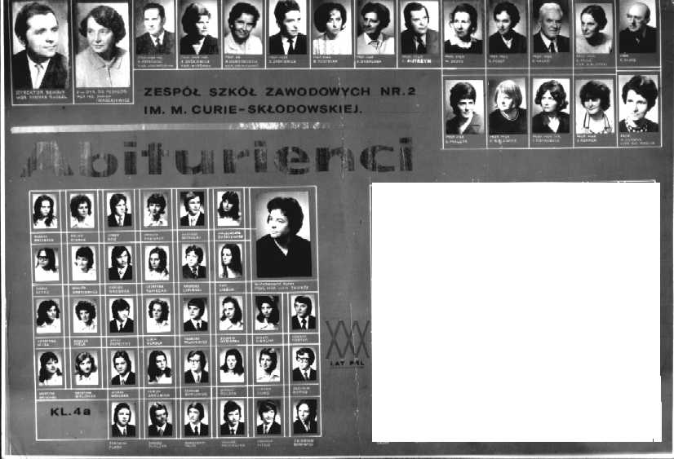
Rok 1974, Abiturienci klasa 4A

Slide 7
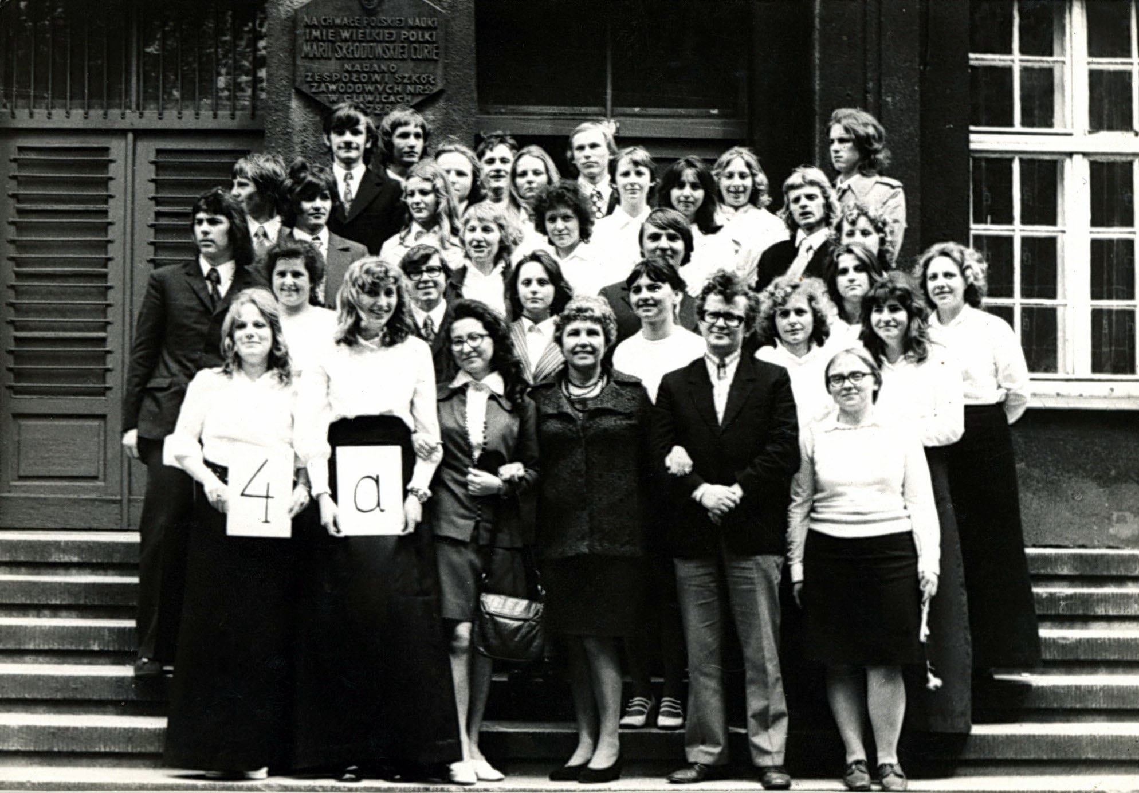
Po Maturze, 1974

Slide 8
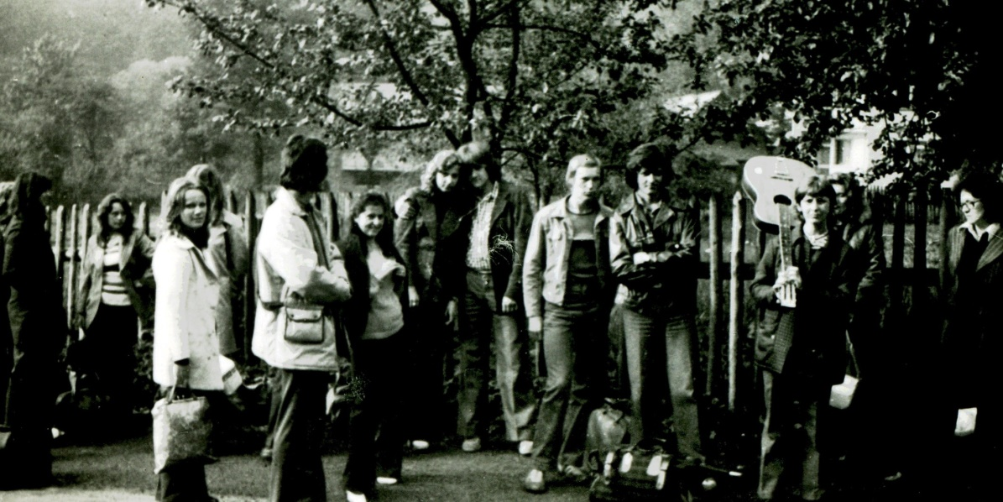
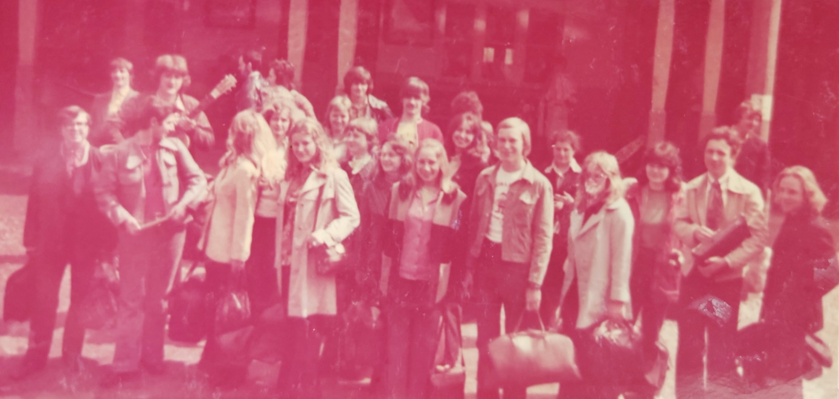
Komers, 1974,

Slide 9
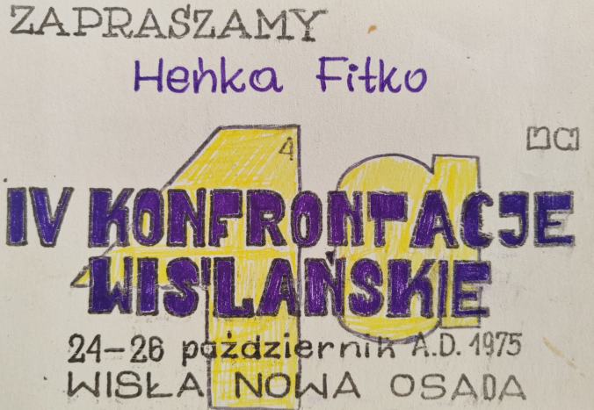
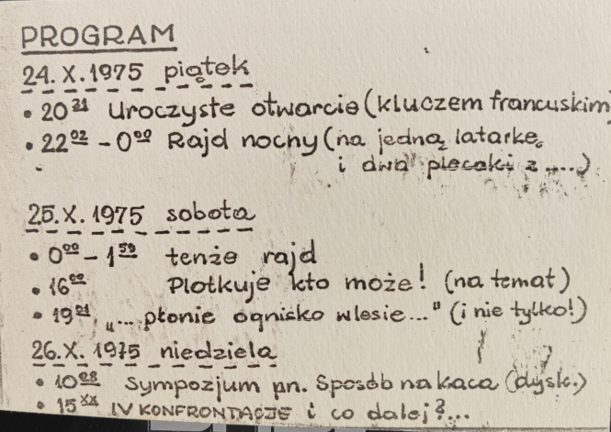
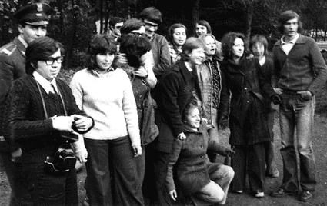
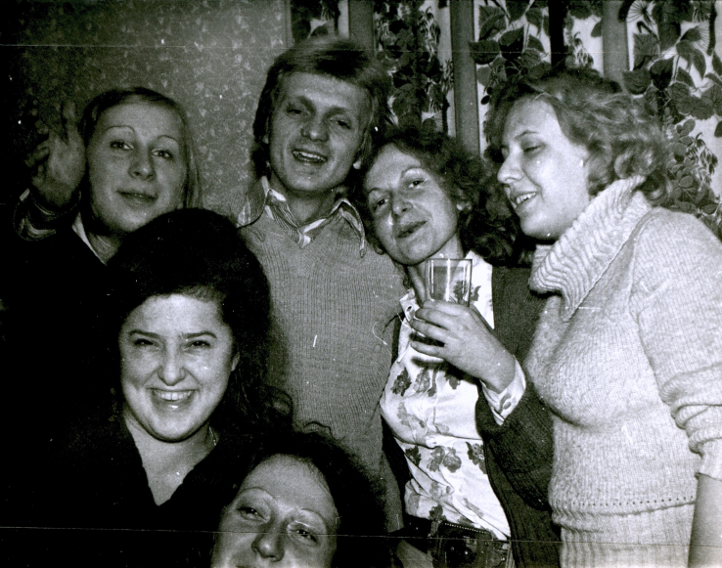
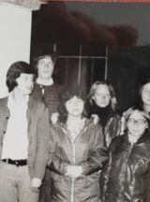
1 rok po maturze, 1975 r. Wisła – Nowa Osada

Slide 10
2 lata po maturze, 1976, Wisła – Nowa Osada

Slide 11
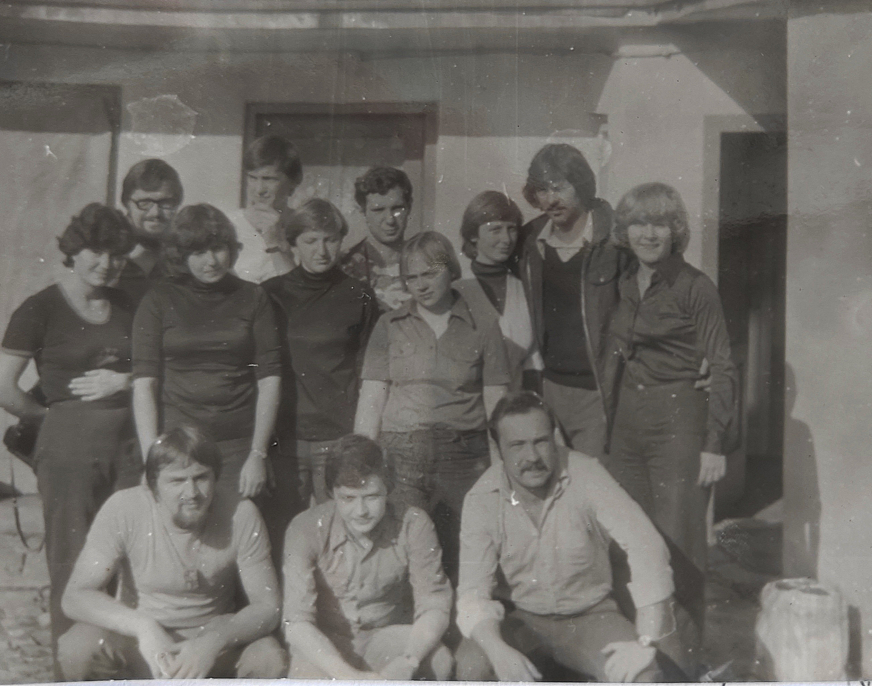
3 lata po maturze, 1977, Wisła – Nowa Osada

Slide 12
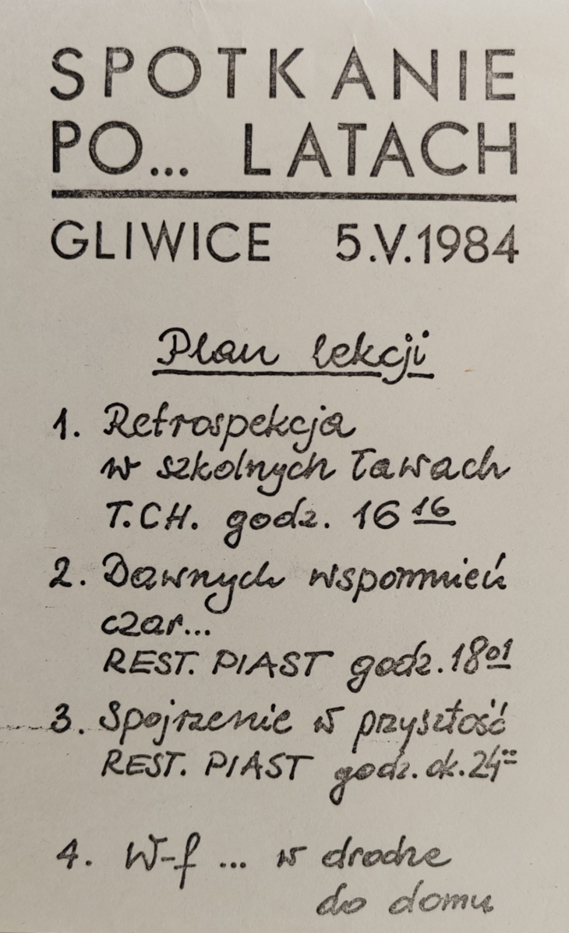
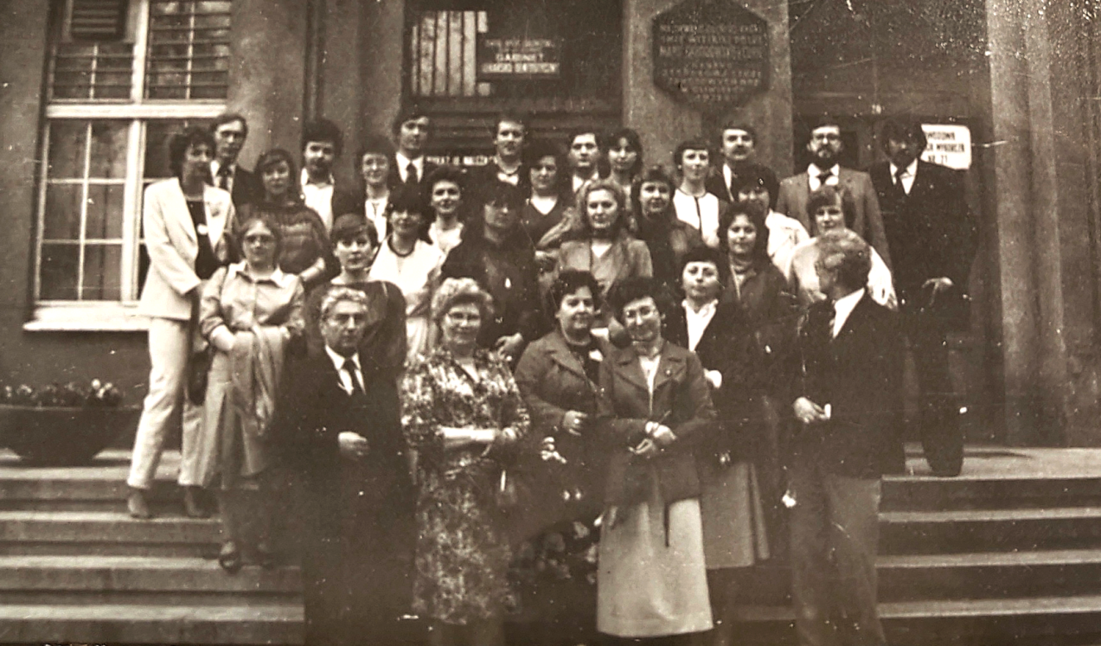
10 lat po maturze, 1984, Szkoła „Piast”

Slide 13
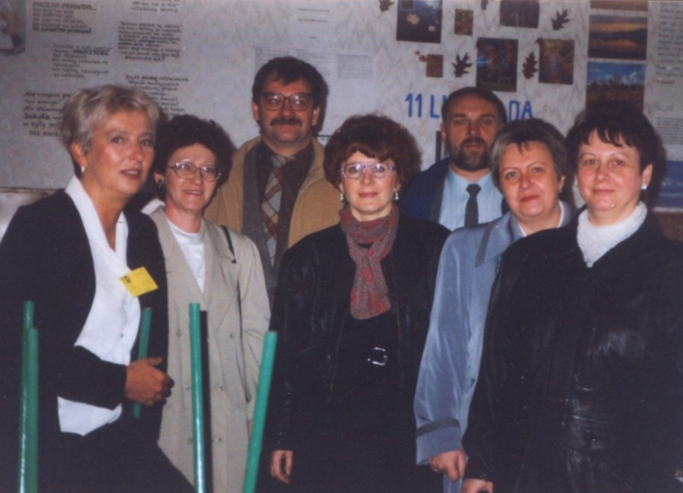
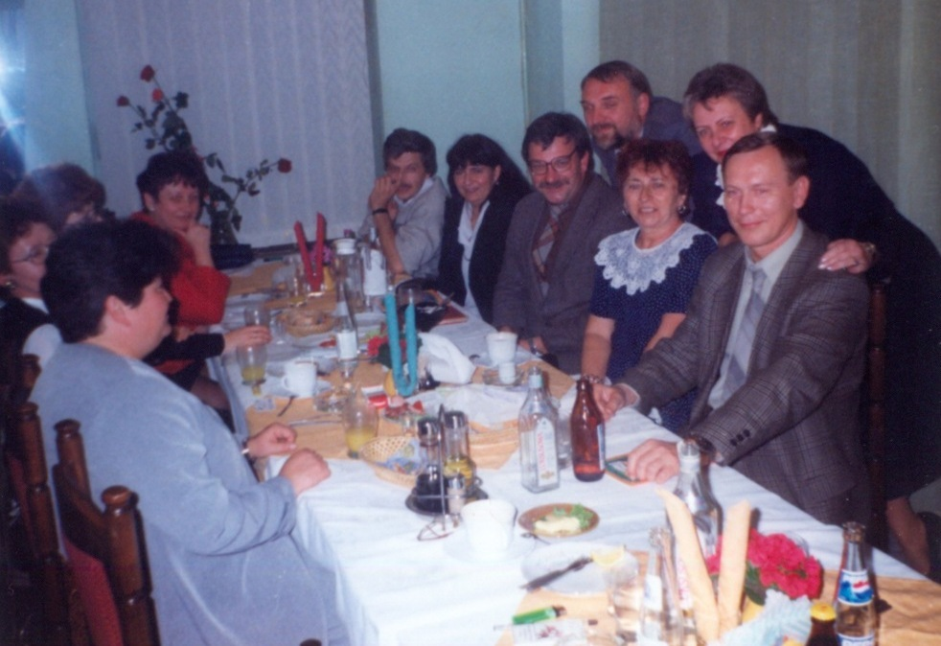
50 lat szkoły, 1998

Slide 14
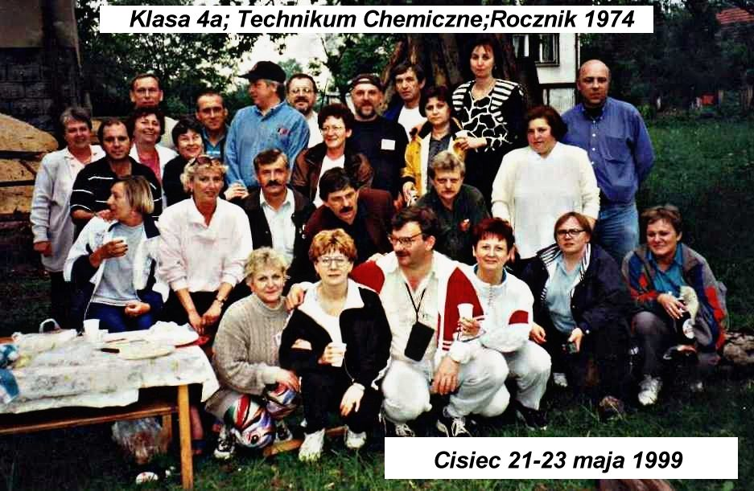
25 lat po maturze, 1999, Cisiec

Slide 15
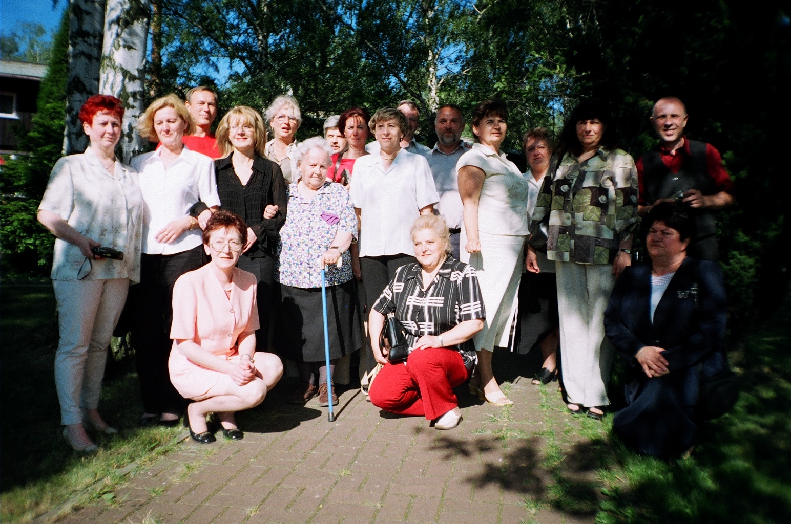
30 lat po maturze, 2004, Dzierżno

Slide 16
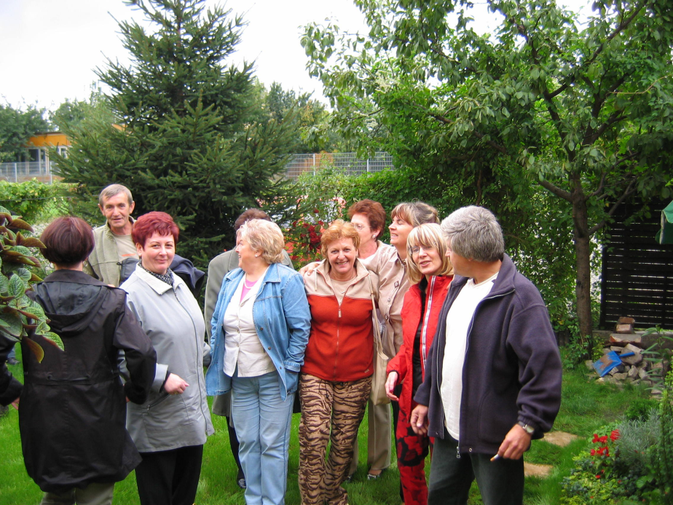
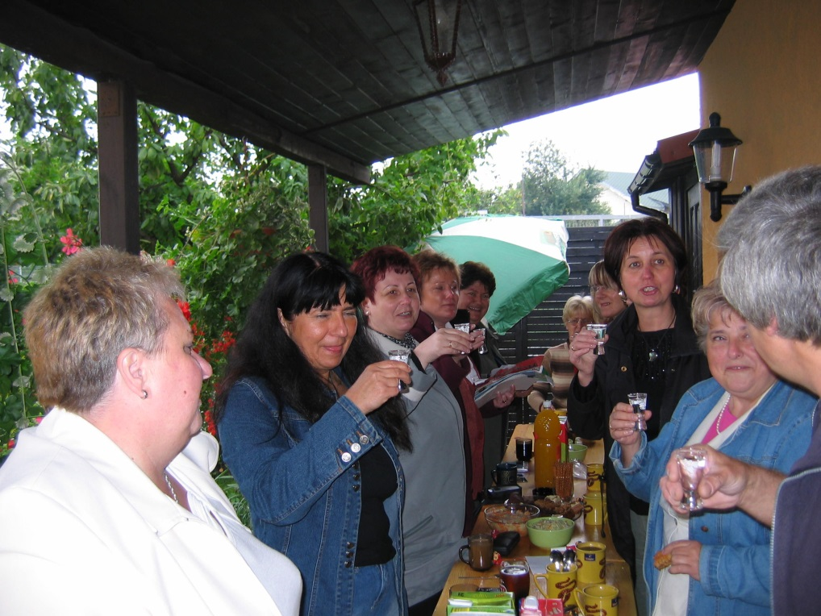
U Janusza P. 2005, Sosnowiec

Slide 17
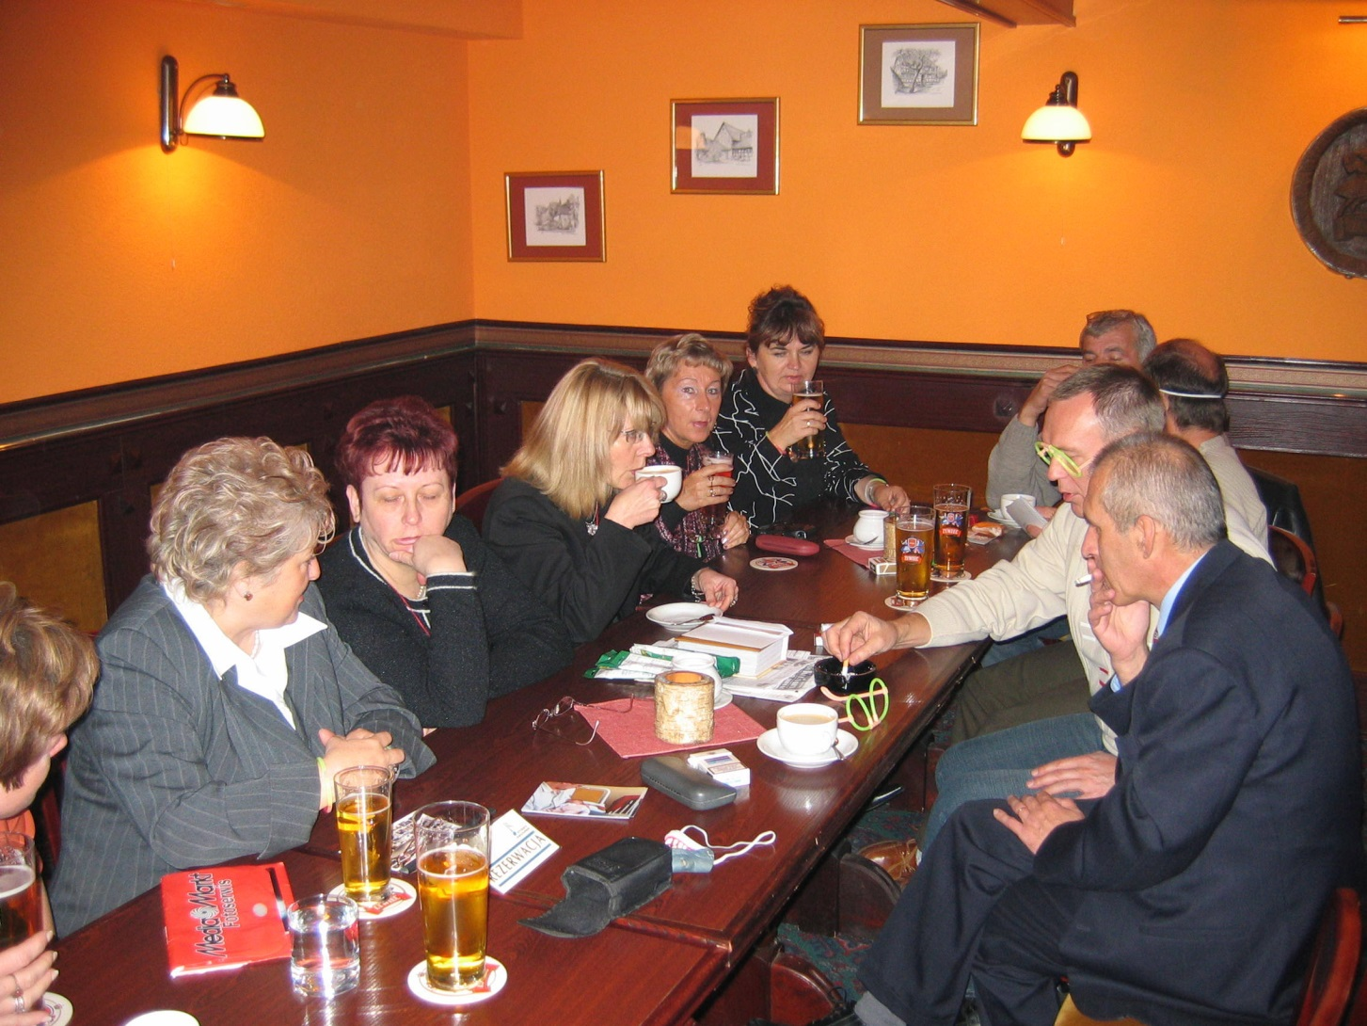
Spotkanie 2005, Andrzej i Michał w Gliwicach, Halloween, Browar

Slide 18
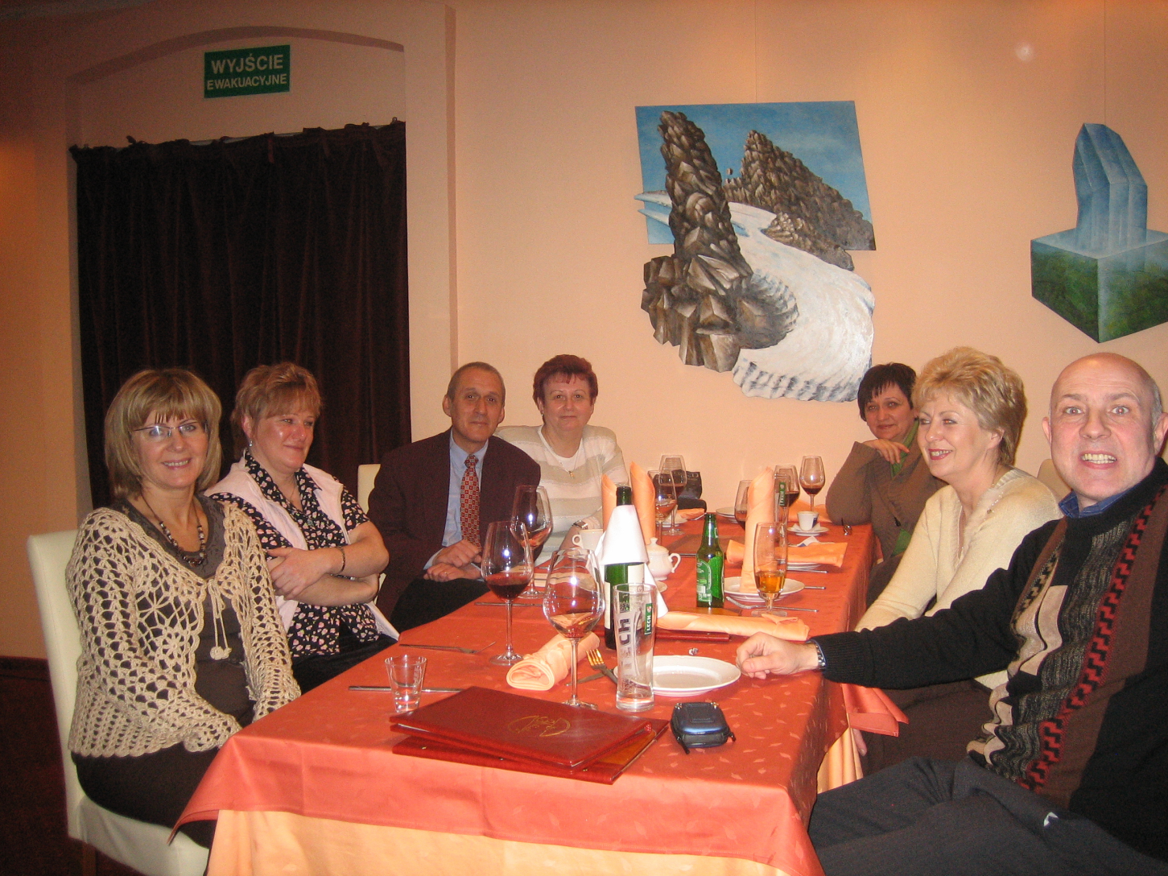
Spotkanie 2007, Joachim P. w Gliwicach, „Trzy Światy”

Slide 19
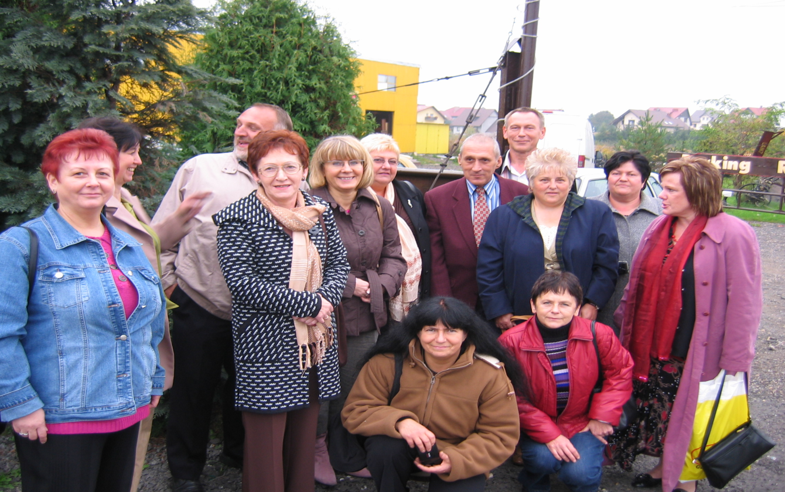
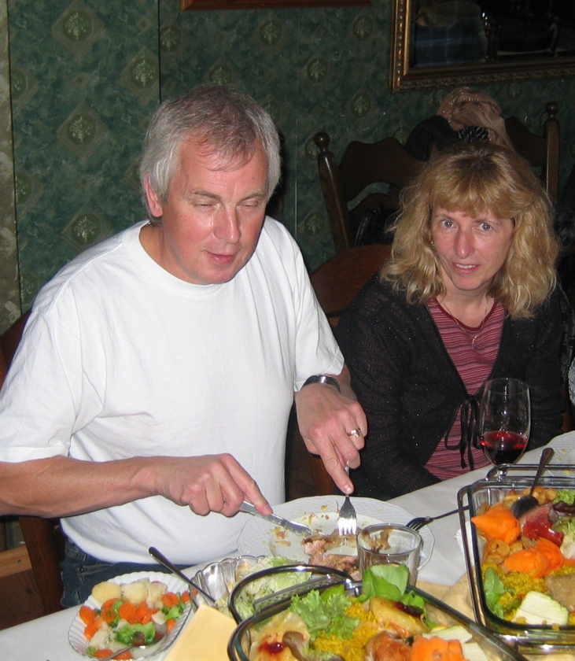
Spotkanie, 2007, Jurek R. w Gliwicach „U Holendra”

Slide 20
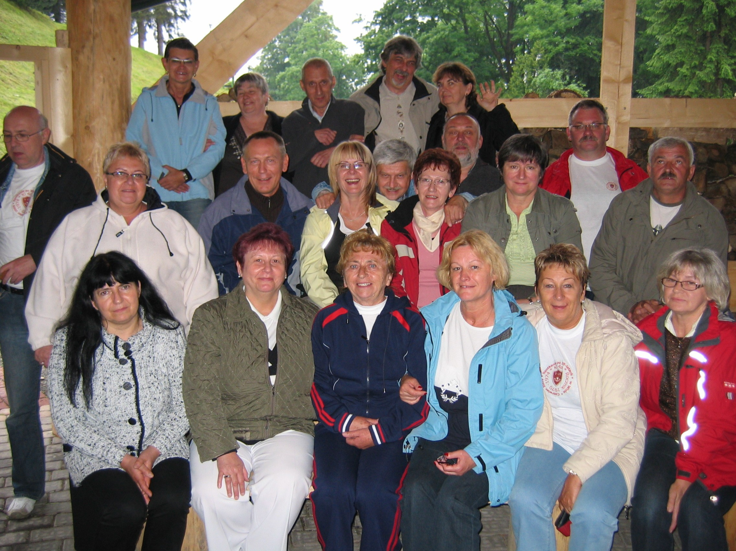
35 lat po maturze, 2009, GeoVita

Slide 21
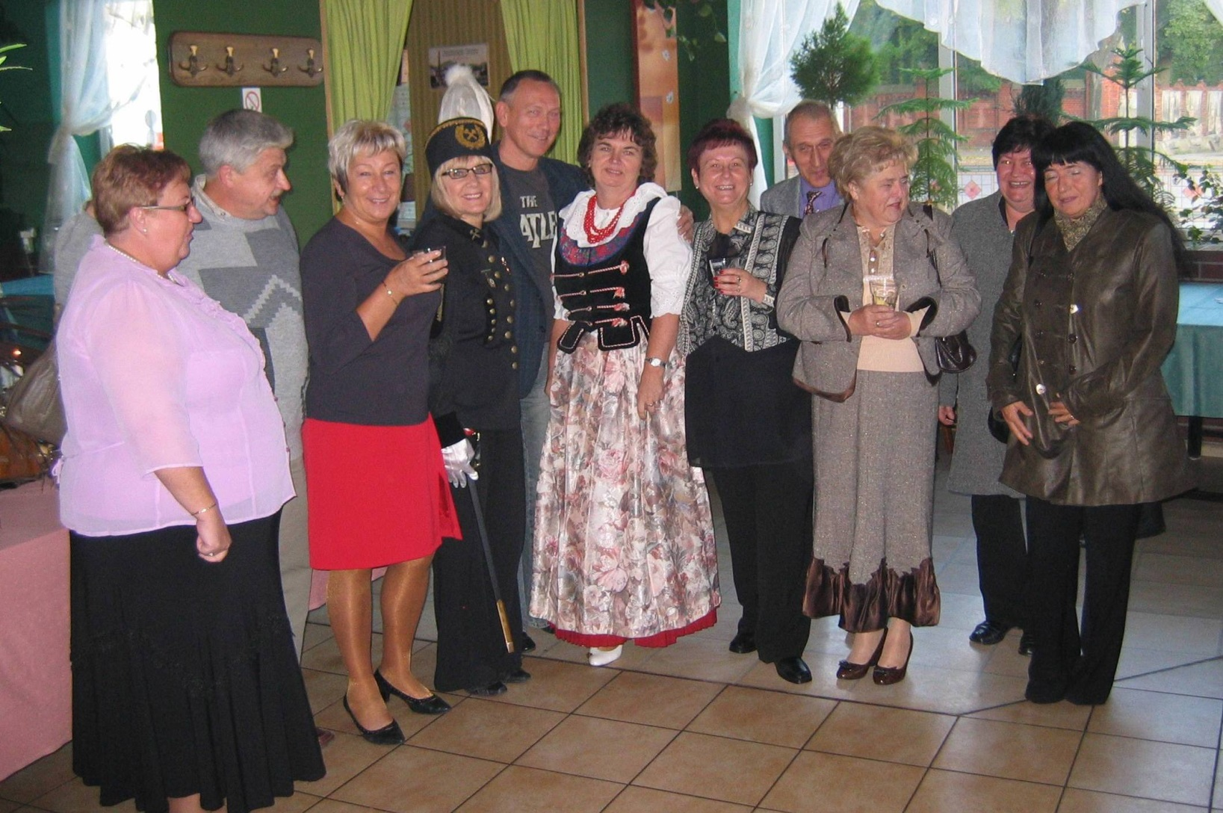
Spotkanie 2010, Andrzej B. w Gliwicach „Patryk”

Slide 22
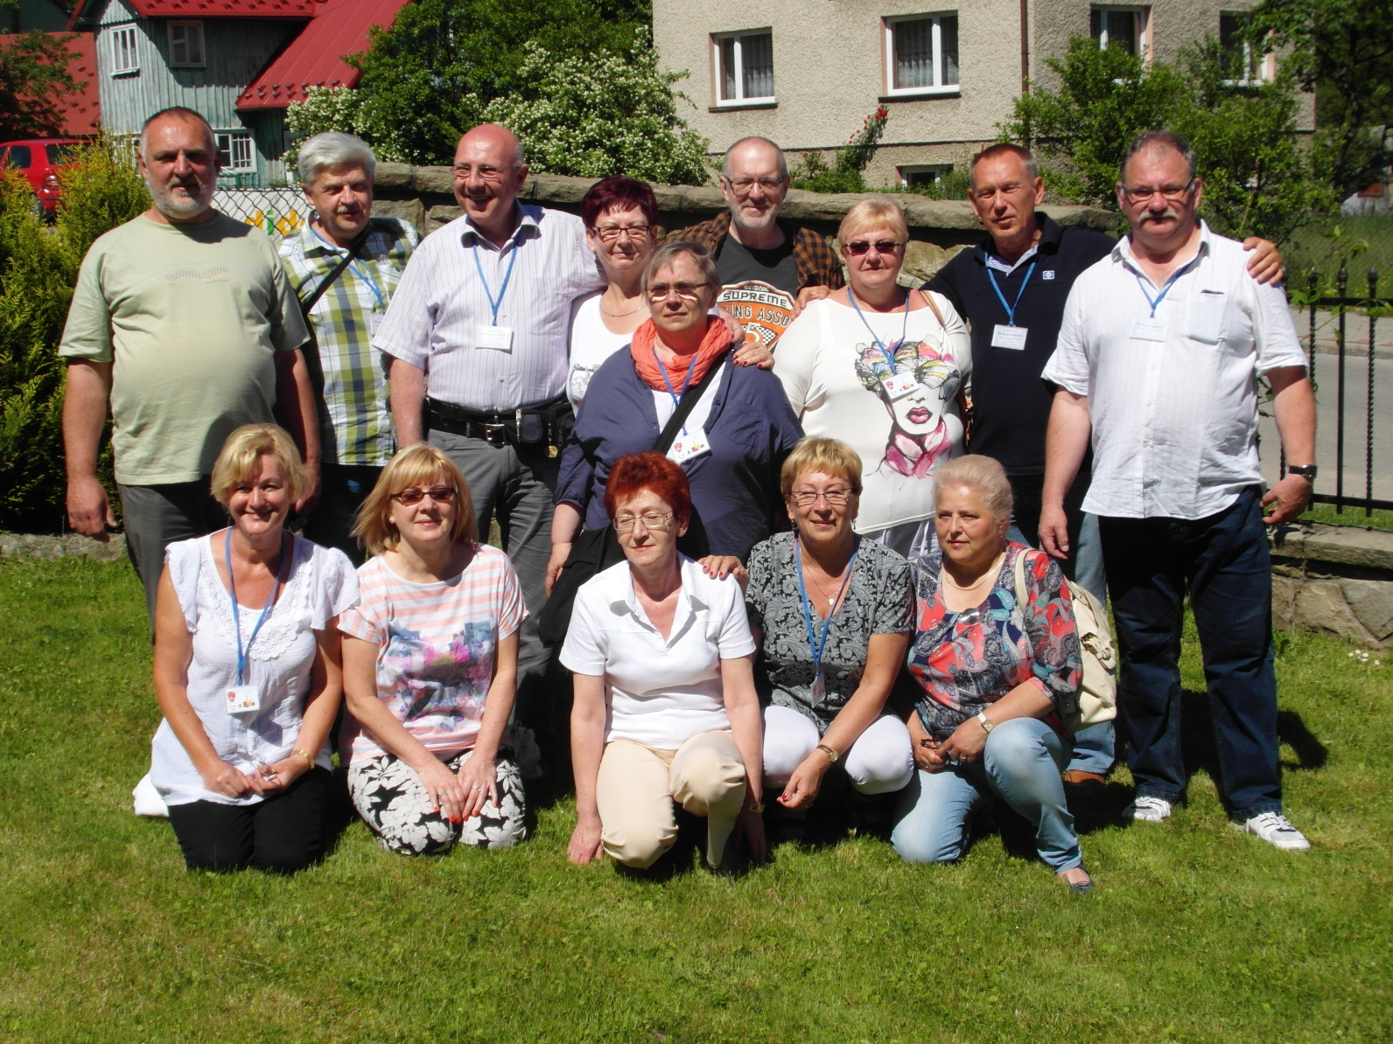
40 lat po maturze, 2014, Korbielów

Slide 23
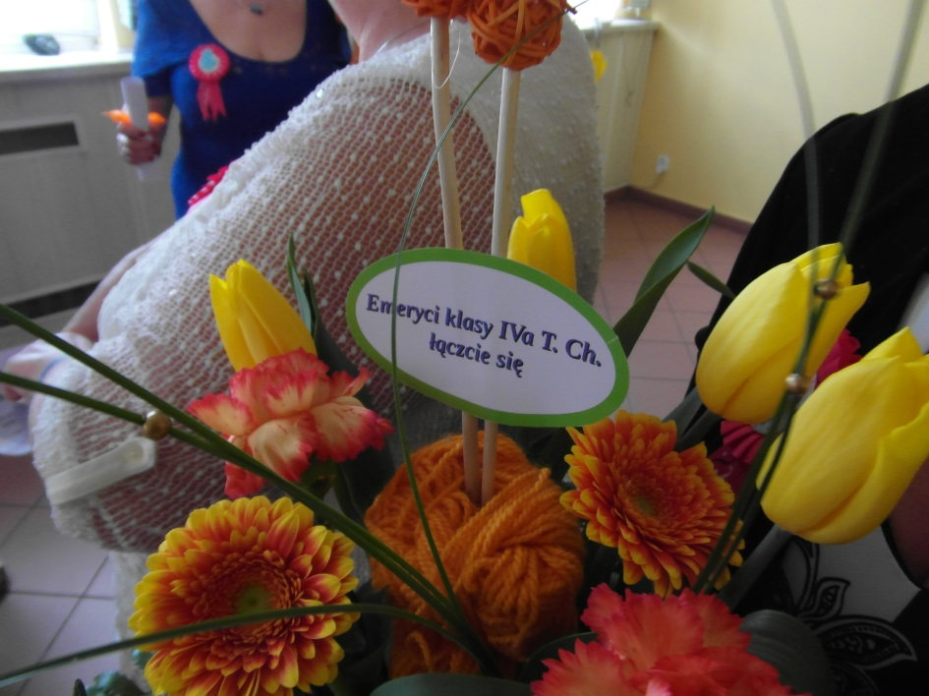
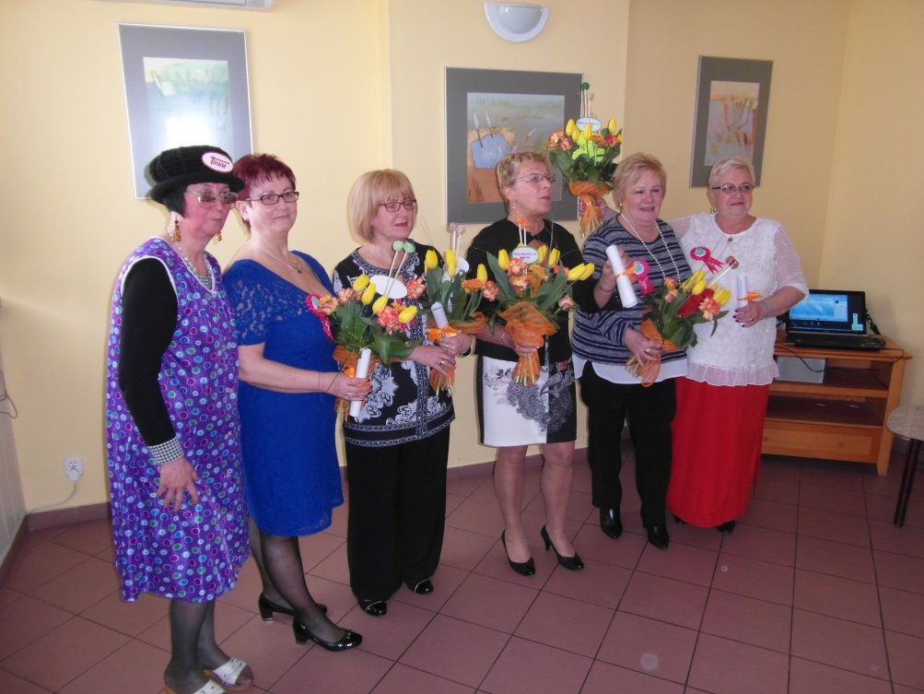
Bal Emerytek, 2016, Zabrze

Slide 24
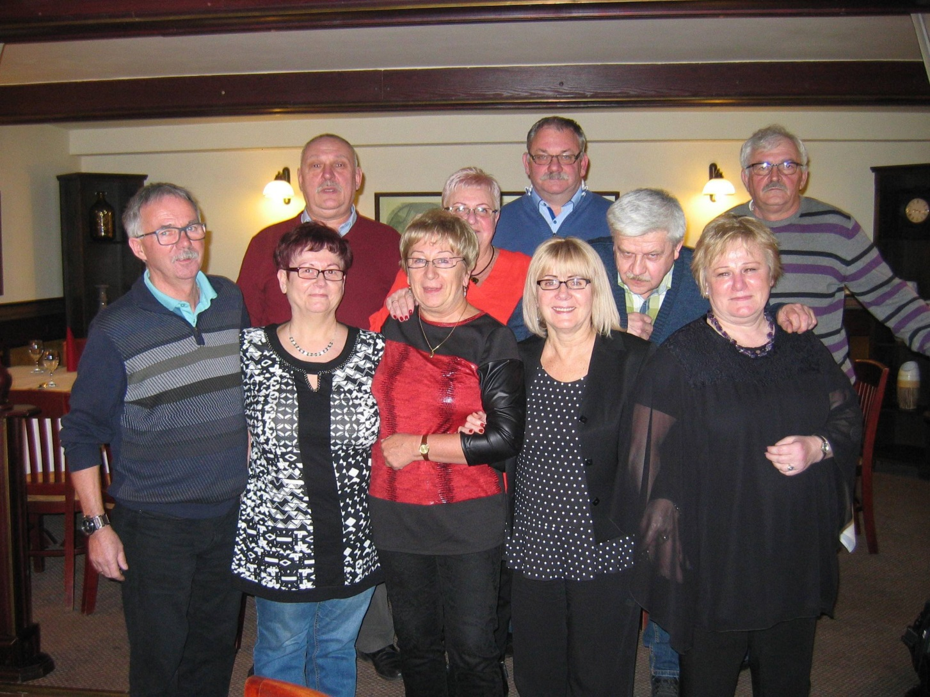
Spotkanie, 2016, Jacek D. w Gliwicach Browar G-ce

Slide 25
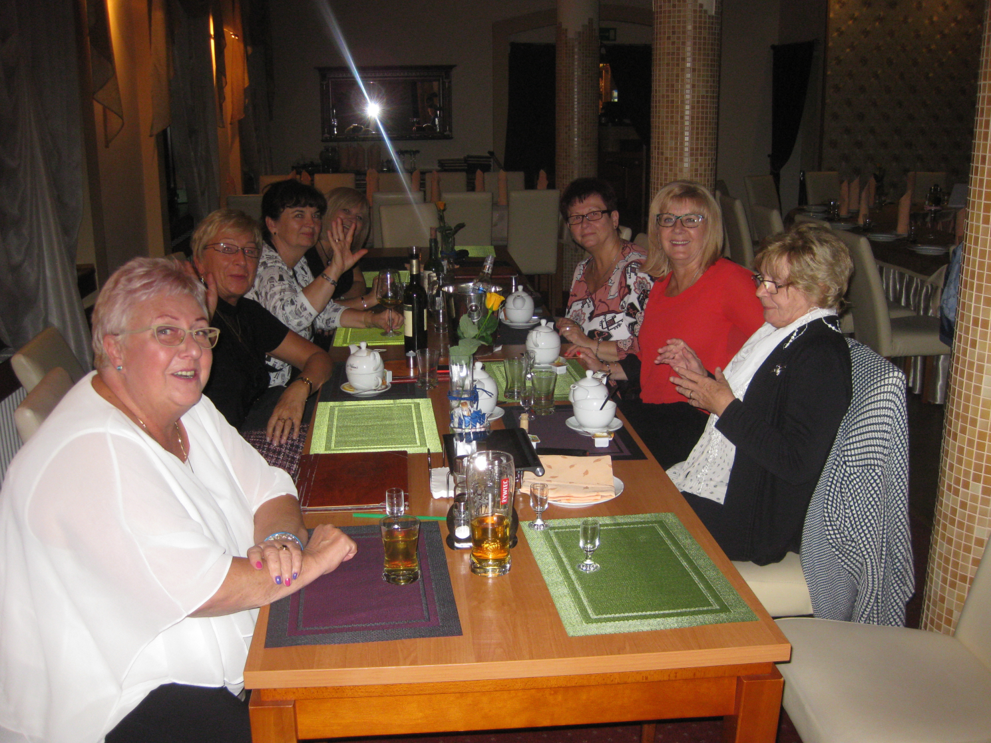
Spotkanie 2017, Joachim P. w Gliwicach „Trzy Światy”

Slide 26
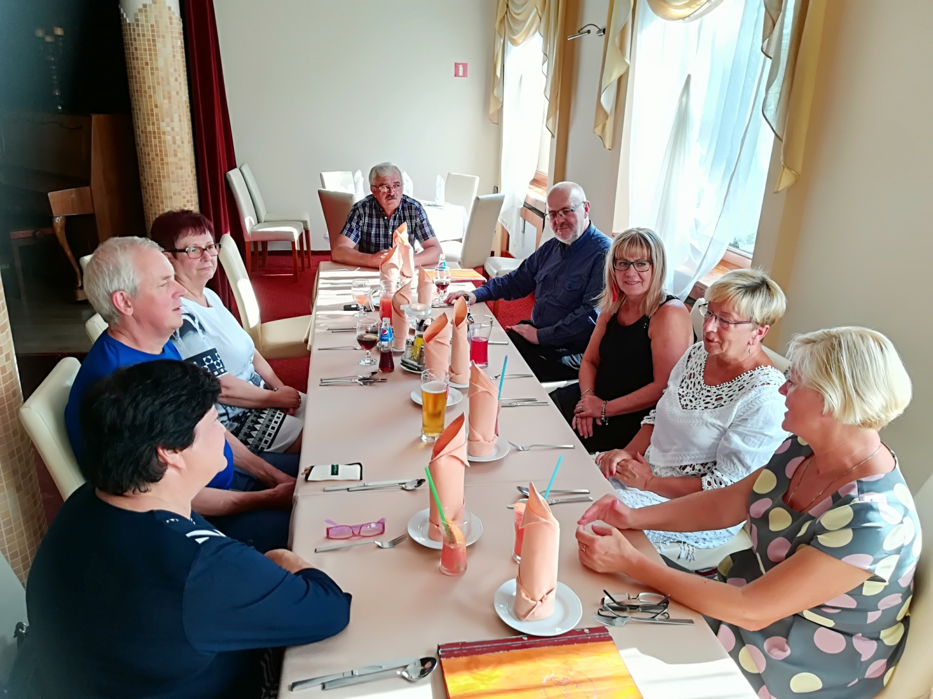
Spotkanie, 2018, Jurek R. w Gliwicach, „Trzy Światy”

Slide 27
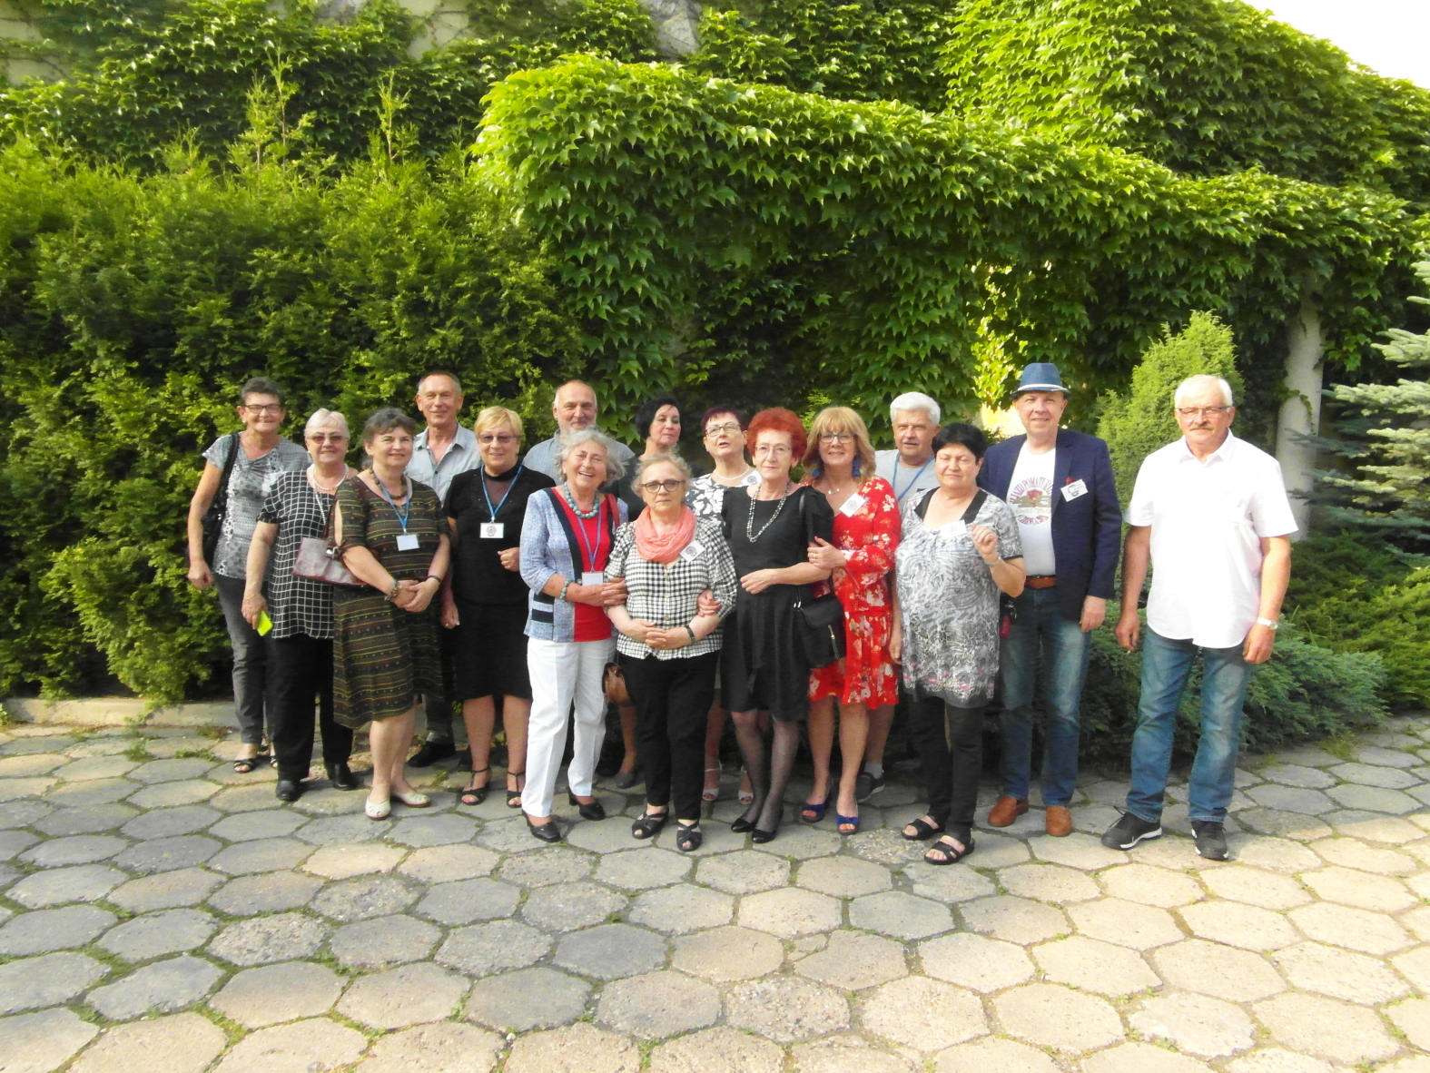
45 lat po maturze, 2019, „Trzy Światy”

Slide 28
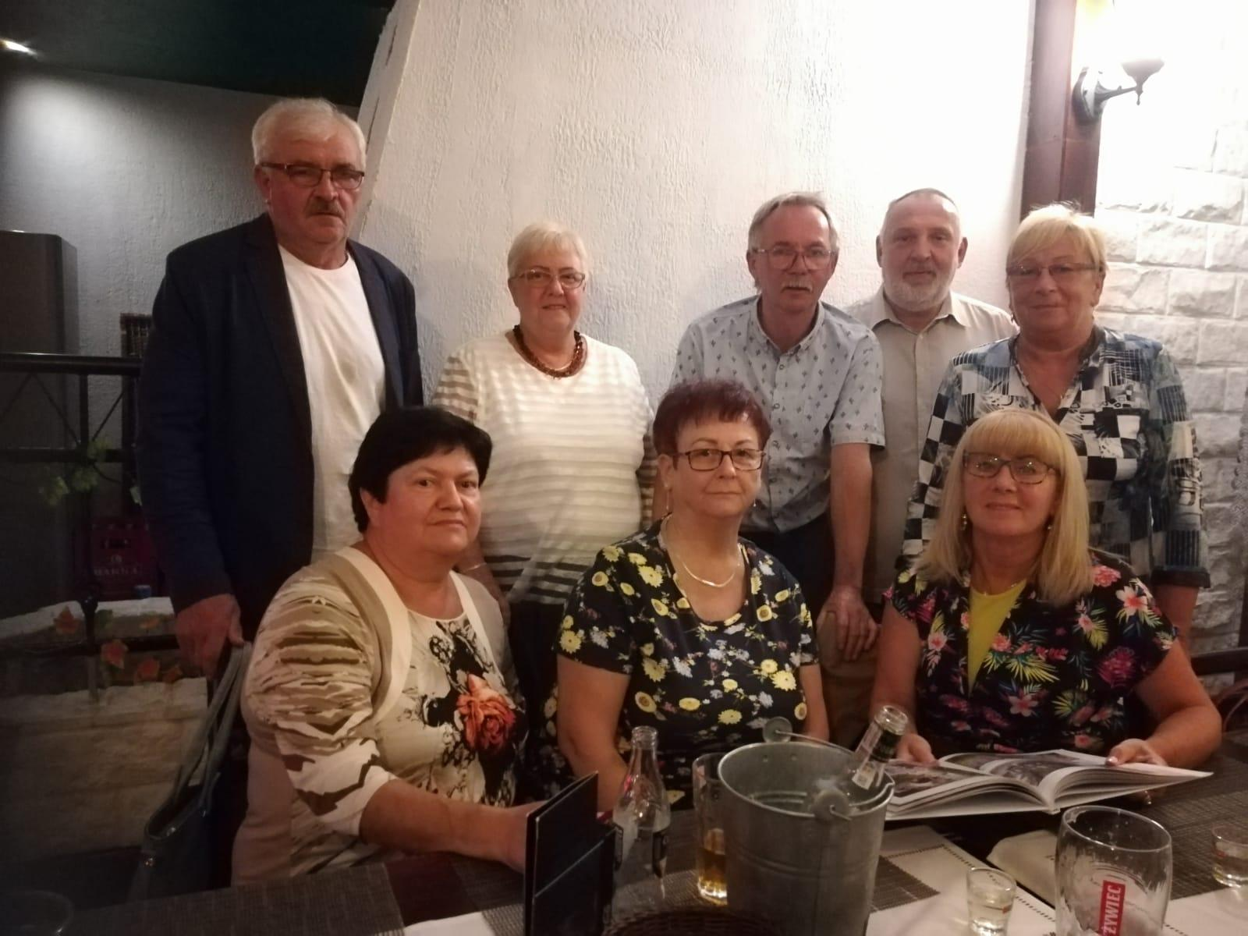
Spotkanie, 2019, Jacek D. w Gliwicach, „Zielony Ogród”

Slide 29
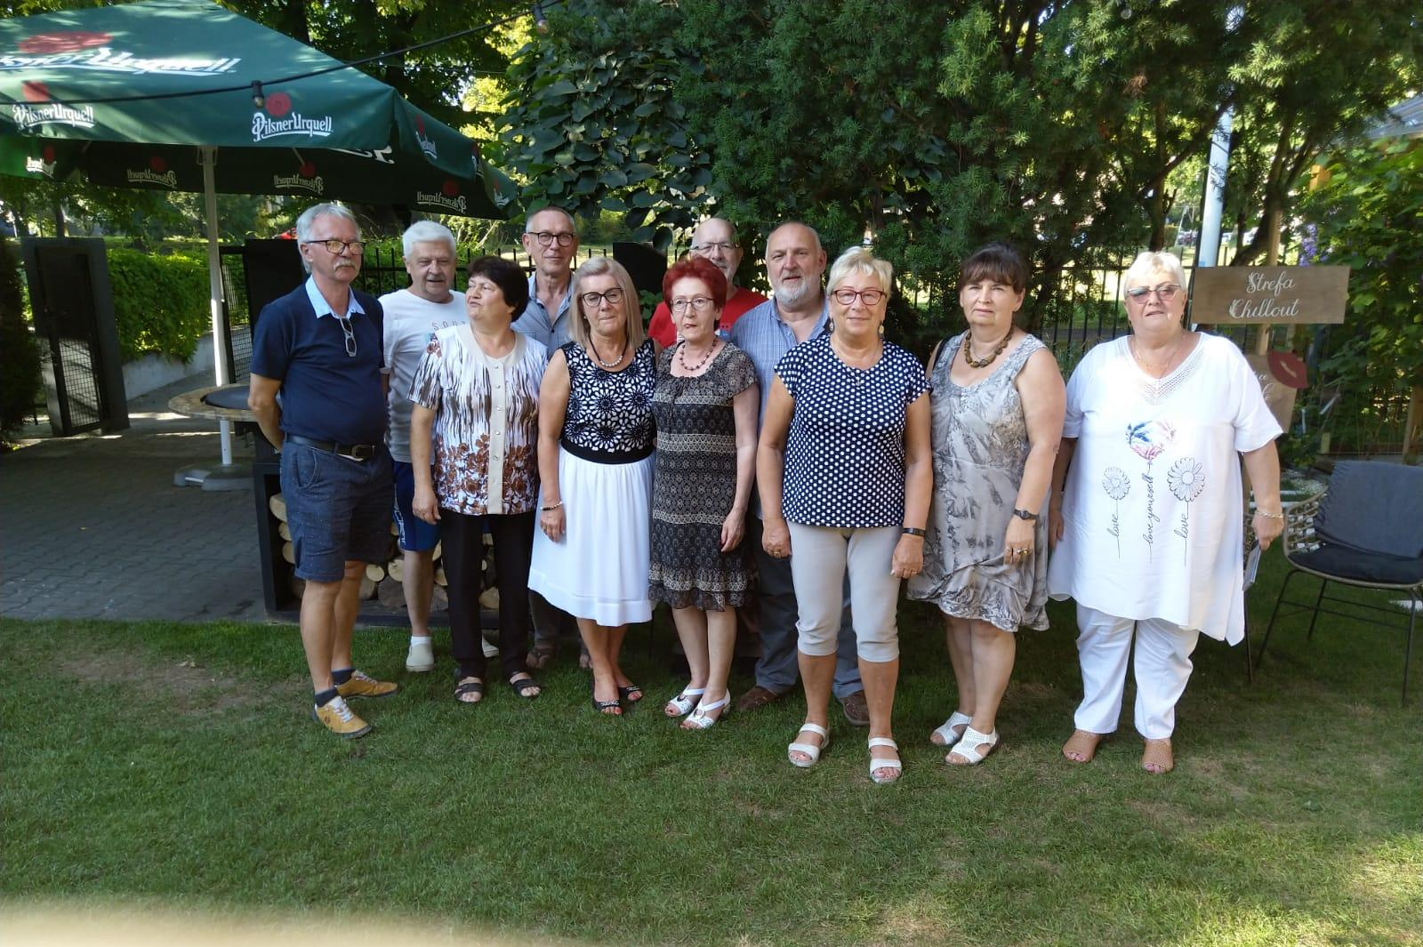
Spotkanie, 2022, Jacek D. w Gliwicach, „Pod Wiązem”

Slide 30
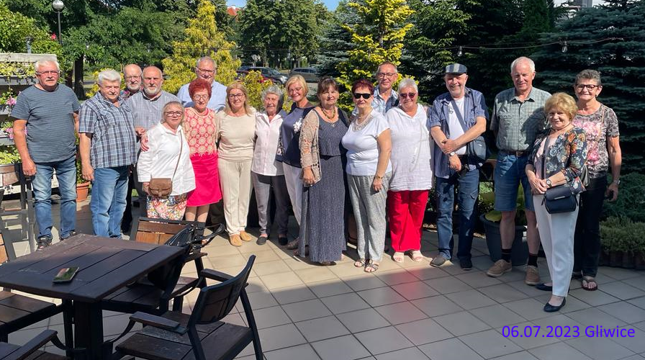
Spotkanie, 2023, Jurek R. w Gliwicach, „Mikulski”

Slide 31
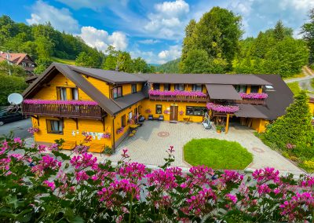
50 lat po maturze, 2024, Wisła „Maria i Natasza”

